Slide 1
«Азбука общения» внеурочная деятельность младших школьников в условиях реализации ФГОС НОО
Из опыта работы
педагога- психолога С.С. Колчановой
МАОУ гимназии №1 г.Тюмени

Slide 2
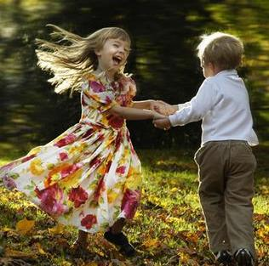

Slide 3
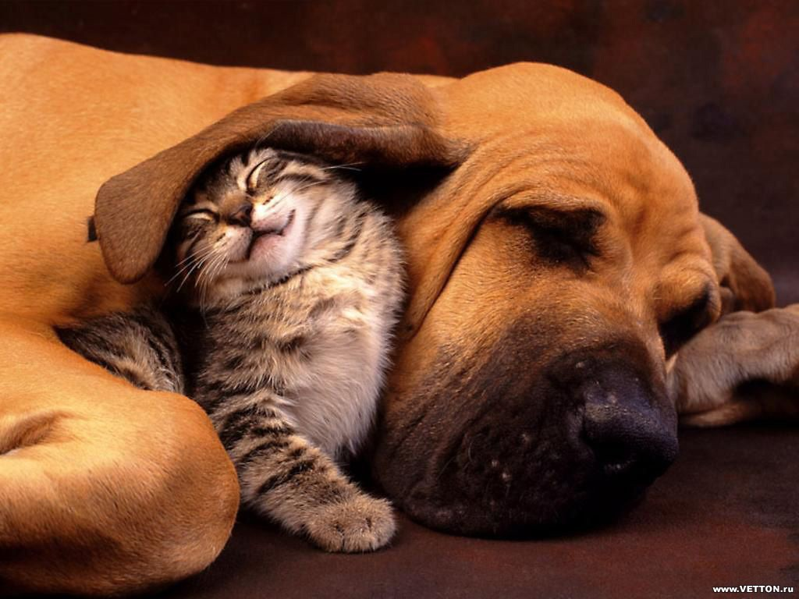

Slide 4
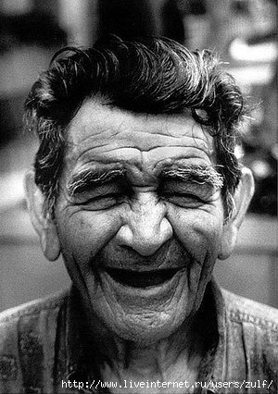

Slide 5
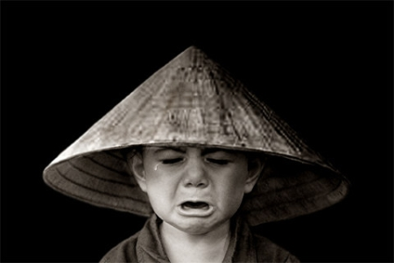

Slide 6
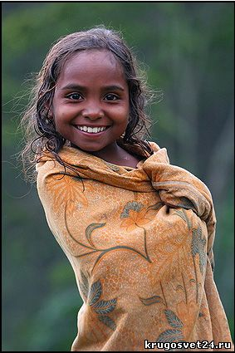

Slide 7
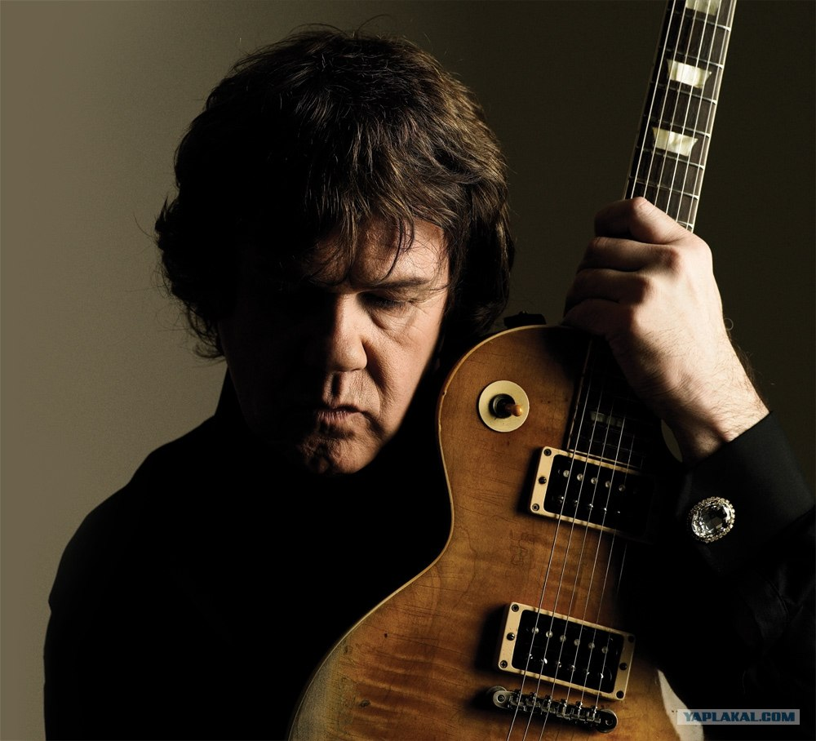

Slide 9
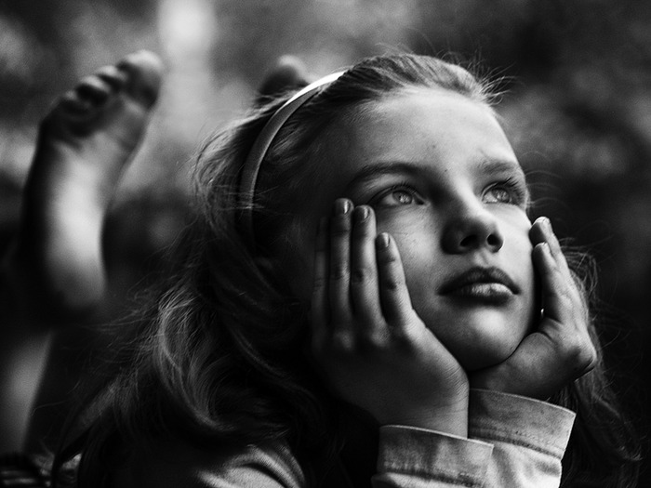

Slide 10
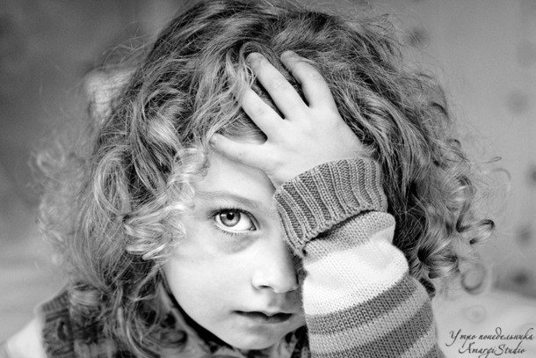

Slide 12
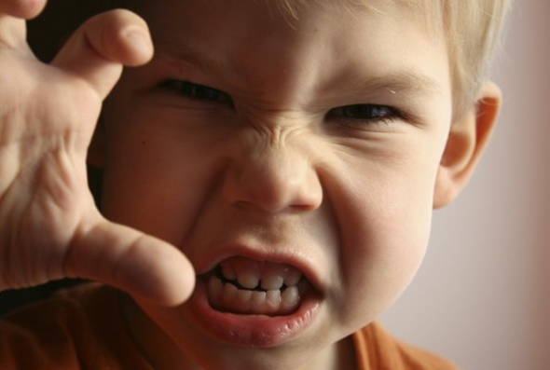

Slide 13
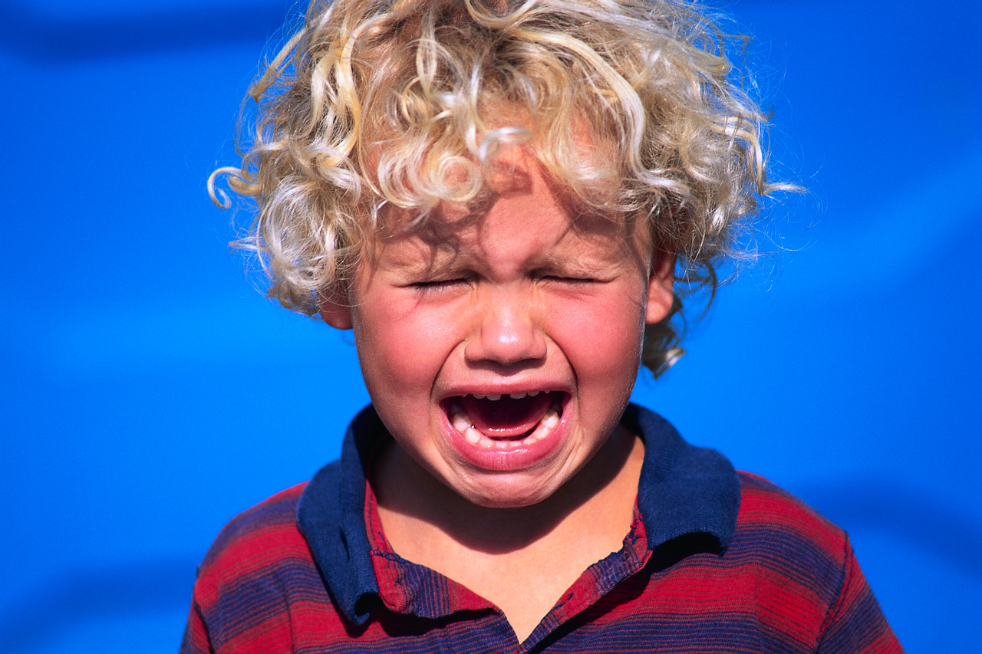

Slide 14
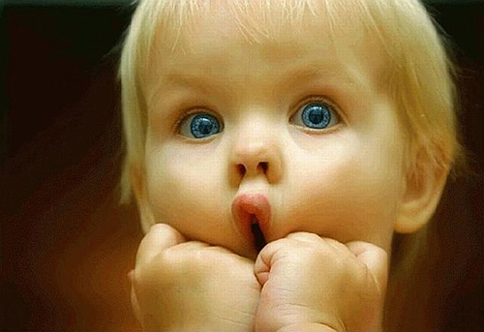

Slide 15
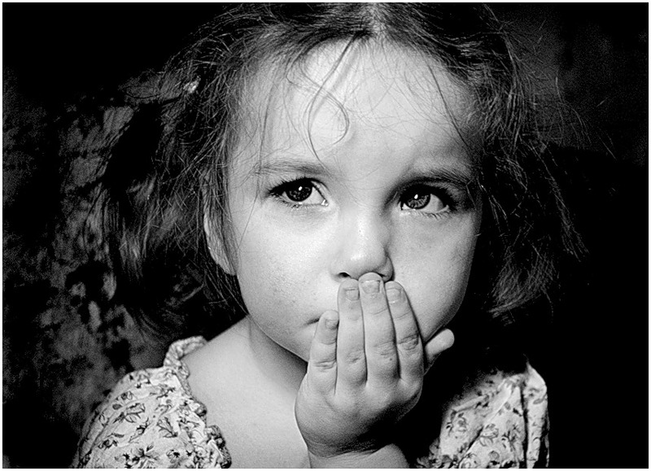

Slide 16
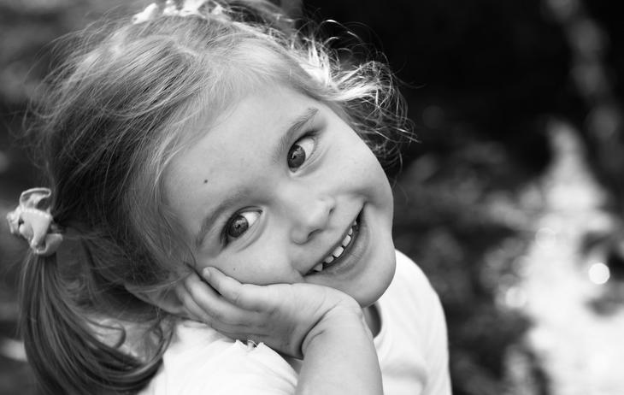

Slide 18
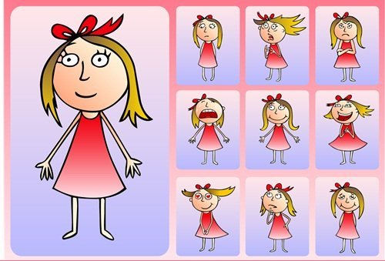
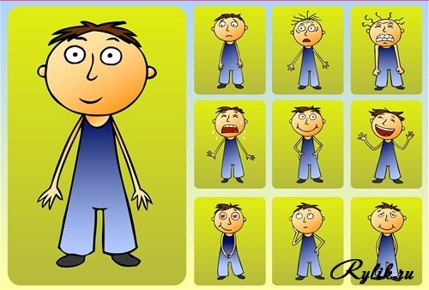
Мои эмоции

Slide 19
Эмоции
Радость Гнев Удивление
Грусть Страх
Обида Спокойствие
Задание 1.
Выбери и обведи зеленым цветом те названия эмоций, которые тебе приятно испытывать, а красным карандашом подчеркни неприятные для тебя эмоции

Slide 20
Эмоции
Грусть
Спокойствие
Обида
Страх
Радость
Гнев
Удивление

Slide 21
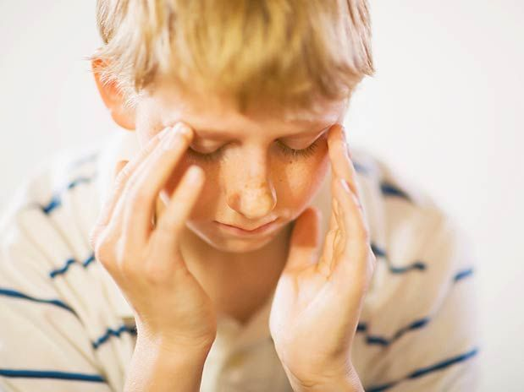
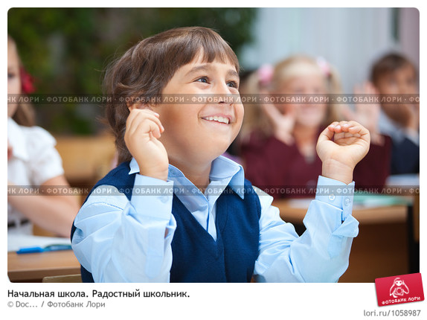
Самочувствие
Отрицательные эмоции
Пропадает аппетит
Болит голова
Боли в животе
Ничего не хочется делать
Усталость
Положительные эмоции
Активность
Возбуждение
Полнота сил
Готовность действовать

Slide 22
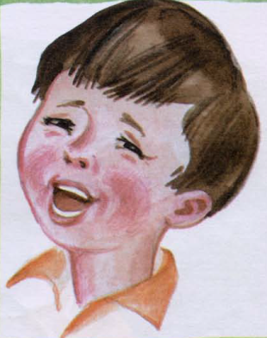
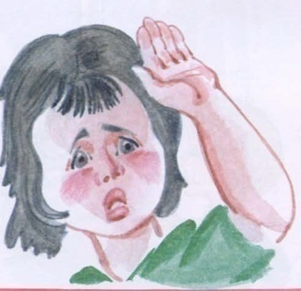
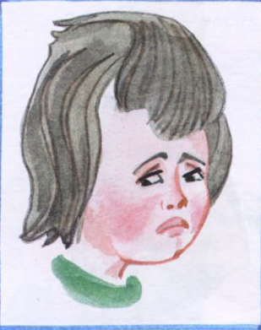
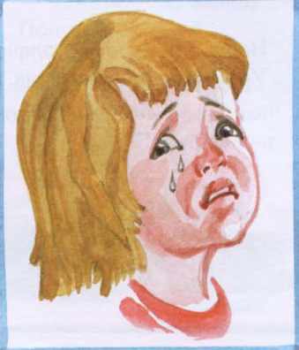
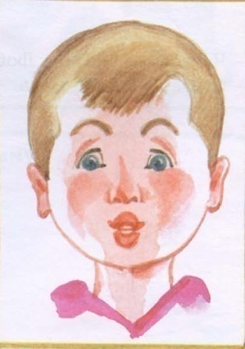
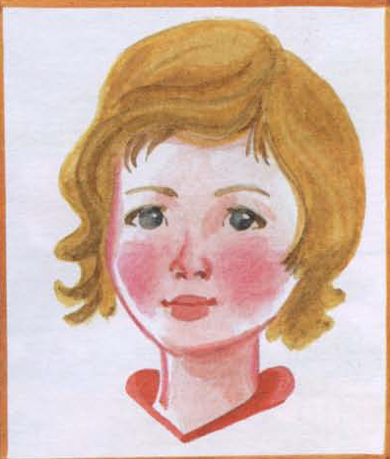
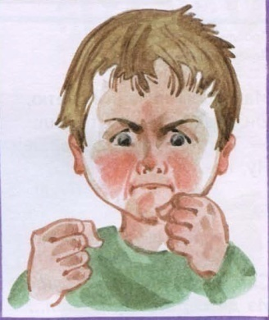
Задание 2. Рассмотри внимательно выражения лиц. Соотнеси название эмоции с ее изображением с помощью стрелочек.
страх
радость, веселье
грусть, печаль
стыд, вина
спокойствие
удивление
гнев, злость

Slide 23
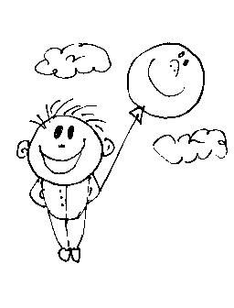
Как поддержать другого человека
Какие слова ты говоришь своему другу, чтобы его порадовать? А какие слова друзья говорят тебе? Выбери из приведенных и подчеркни те слова, которые говоришь ты, а зеленым карандашом обведи слова друзей. Можешь придумать и написать свои слова.
Ты- смелый.
Ты- вежливый.
Ты- весёлый.
Ты- умный.
______________________________________________________________________________________________________________________________________________________________________________

Slide 24
Как сообщить о своем состоянии
Мне приятно …
Меня огорчает …
Меня радует …
Мне неприятно …
Мне грустно …
Меня волнует …
Я в восторге от …
Я ожидаю …
Я расстроен …
Я доволен …

Slide 25
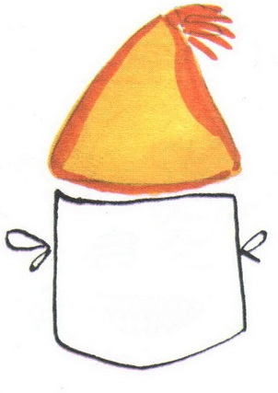
Итоги работы
Используя знания и опыт этого занятия, сообщи с помощью слов и настроения о своем впечатлении от занятия.
Выбери из приведенных вариантов, и подчеркни те слова,
которые соответствуют твоему настроению сейчас.
Можешь придумать и написать свои слова.
Мне весело Мне грустно
Мне радостно Я доволен
Мне неприятно Я расстроен

Slide 26
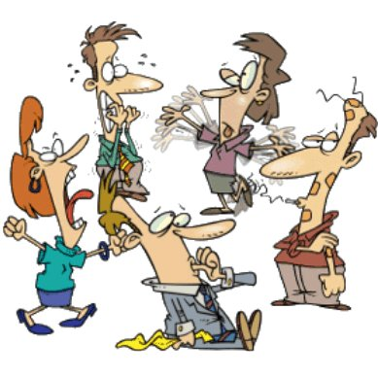
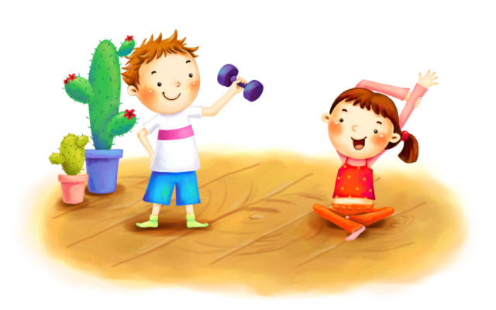
Домашнее задание
Эксперимент
Используя знания и опыт сегодняшнего занятия, понаблюдай за своим настроением в разных ситуациях.
Изменяется ли оно? Влияет ли на твое самочувствие?
Зарисуй или запиши свои наблюдения в листе наблюдений.
Предложи свои варианты изменения настроения в лучшую сторону.
Свои вопросы и ответы можешь
отправить по адресу
E-mail : kolcsvetlana@yandex.ru

